Slide 1

Analiza statistică și vizualizarea datelor
Prelegere nr. 12-13
Testarea ipotezelor statistice.
Teste statistice parametrice și
neparametrice
Titularul cursului conf. univ. dr. Galina Marusic
Chișinău, 2025

Slide 2
Testarea ipotezelor statistice reprezintă o metodă fundamentală în analiza datelor, care permite cercetătorilor să facă afirmații despre populații pe baza unui set de date eșantion. În cadrul unui test de ipoteză, se formulează două ipoteze contradictorii, iar prin analiza statistică se determină care dintre ele este mai plauzibilă, având în vedere datele observate. Acest proces este esențial pentru a susține sau respinge teorii în domenii variate, de la științele naturale și sociale la inginerie și econometrie.

Slide 3
Formularea ipotezelor nulă și alternativă
În testarea ipotezelor, primul pas este formularea a două ipoteze contrare: ipoteza nulă (H₀) și ipoteza alternativă (H₁). Aceste ipoteze sunt esențiale pentru a organiza procesul testării și pentru a furniza un cadru pentru interpretarea rezultatelor.
Ipoteza nulă (H₀): Reprezintă o afirmație despre populație care este testată pentru a fi respinsă sau acceptată pe baza datelor din eșantion. De obicei, ipoteza nulă sugerează că nu există efecte semnificative sau diferențe între grupuri. De exemplu, în cazul unui test t pentru două medii, ipoteza nulă ar putea fi formulată ca „nu există diferență semnificativă între mediile celor două grupuri.”
Ipoteza alternativă (H₁): Este ipoteza complementară, care sugerează că există un efect sau o diferență semnificativă. Aceasta poate fi formulată în mai multe moduri, în funcție de natura testului:
  Test bilateral: Atunci când ipoteza alternativă sugerează că parametrii populației sunt diferiți de valoarea specificată în ipoteza nulă, fără a preciza direcția (de exemplu, „media este diferită de 0”).
  Test unidirecțional: Atunci când ipoteza alternativă sugerează o diferență în direcția unui singur efect (de exemplu, „media este mai mare decât 0”).
Formularea clară a acestor ipoteze este crucială pentru alegerea corectă a testului statistic și pentru interpretarea adecvată a rezultatelor obținute.

Slide 4
Nivelul de semnificație și p-valoarea
Unul dintre conceptele fundamentale în testarea ipotezelor este nivelul de semnificație (α) și p-valoarea. Aceste două elemente sunt utilizate pentru a decide dacă ipoteza nulă trebuie respinsă sau nu.
Nivelul de semnificație (α): reprezintă pragul ales de cercetător pentru a decide dacă să respingă ipoteza nulă. Acest prag indică probabilitatea de a comite o eroare de tip I (respingerea incorectă a ipotezei nule) și este stabilit înainte de efectuarea testului. În mod convențional, se folosește un nivel de semnificație de 0,05, ceea ce înseamnă că există o probabilitate de 5% ca rezultatele observate să fie datorate întâmplării și nu unui efect real. Dacă p-valoarea este mai mică decât α, ipoteza nulă este respinsă.
P-valoarea: indică probabilitatea de a obține o valoare a statisticii de test cel puțin la fel de extremă ca cea observată, presupunând că ipoteza nulă este adevărată. Cu cât p-valoarea este mai mică, cu atât dovezile împotriva ipotezei nule sunt mai puternice. De exemplu, o p-valoare de 0,03 sugerează o probabilitate de doar 3% ca rezultatele să fie datorate întâmplării, ceea ce justifică respingerea ipotezei nule la un nivel de semnificație de 0,05. În schimb, o p-valoare mai mare de 0,05 indică faptul că datele nu oferă suficiente dovezi pentru a respinge ipoteza nulă.
Este important de menționat că testele de ipoteză nu oferă niciodată o dovadă absolută în favoarea sau împotriva unei ipoteze. Scopul lor este de a evalua dovezile statistice existente și de a decide dacă acestea sunt suficient de puternice pentru a respinge o ipoteză, nu pentru a demonstra un adevăr absolut.

Slide 5
Etapele testării ipotezelor
Testarea ipotezelor implică mai multe etape sistematice, care trebuie urmate pentru a asigura validitatea procesului de inferență statistică:
Definirea ipotezelor: Primul pas este formularea ipotezelor nulă și alternativă. Acestea trebuie să fie clare și precise.
Alegerea testului statistic adecvat: În funcție de natura datelor și de tipul de ipoteză, trebuie ales testul corespunzător. De exemplu, dacă se compară două medii, se poate utiliza testul t pentru două mostre independente. Dacă datele nu sunt normale, se pot folosi teste neparametrice, cum ar fi testul Mann-Whitney.
Calcularea statisticii de test: Se calculează valoarea statisticii de test (de exemplu, t, z, F, χ²) pe baza datelor din eșantion. Acest pas depinde de tipul de test ales și de formularea ipotezelor.
Determinarea valorii p și compararea cu α: Calcularea p-valorii și compararea acesteia cu nivelul de semnificație α. Dacă p-valoarea este mai mică decât α, ipoteza nulă este respinsă, indicând că există dovezi semnificative pentru a susține ipoteza alternativă.
Tragerea concluziilor: În funcție de p-valoare și de rezultatele obținute, se trage concluzia de acceptare sau respingere a ipotezei nule. Este important să se facă o interpretare corectă a rezultatelor și să se explice semnificația acestora în contextul studiului.
Raportarea rezultatelor: Este esențial ca rezultatele testului să fie raportate clar și complet, incluzând ipoteza testată, valoarea statisticii de test, p-valoarea și concluziile extrase. Aceasta poate include și o discuție despre posibilele erori de tip I și II, precum și despre limita de semnificație aleasă.

Slide 6
Testarea ipotezelor statistice este un instrument puternic pentru a evalua dovezile din datele eșantionului și pentru a face afirmații despre populații. Formularea ipotezelor corect, alegerea testului adecvat și interpretarea atentă a p-valorii și nivelului de semnificație sunt esențiale pentru a obține rezultate valide și semnificative din analizele statistice. Prin urmarea etapelor corecte în procesul de testare a ipotezelor, pot fi luate decizii corecte.

Slide 7
Teste Statistice Parametrice
Testele statistice parametrice sunt tehnici utilizate pentru a analiza datele care urmează distribuții specifice, în special distribuția normală. Aceste teste presupun că datele din eșantion respectă anumite condiții sau „ipoteze parametrice”, de exemplu, normalitatea distribuției și variabilitatea uniformă (adică, varianța constantă) între grupuri. Testele parametrice sunt adesea utilizate pentru a compara medii sau a analiza relații între variabile, iar principalele exemple includ testul t-Student pentru eșantioane unice și independente, precum și analiza varianței (ANOVA). Aceste teste sunt esențiale în cercetarea științifică și aplicațiile practice, oferind informații valoroase despre diferențele sau relațiile dintre grupuri sau tratamente.

Slide 8
Testul t-Student
Testul t-Student este unul dintre cele mai comune teste statistice parametrice și se utilizează pentru a compara mediile a două grupuri (eșantioane) sau pentru a testa dacă media unui eșantion diferă semnificativ de o valoare de referință. Acesta presupune că datele sunt distribuite normal și sunt obținute din populații cu varianțe egale (pentru testele de eșantioane independente).

Slide 9
Testul t-Student pentru eșantioane unice
Este utilizat pentru a testa ipoteza că media unui eșantion se aliniază cu o valoare cunoscută sau ipotetică a populației. De exemplu, dacă dorim să testăm dacă concentrația de azot de amoniu într-un râu este mai mare decât o valoare de referință (precum limita maximă admisibilă), putem folosi un test t pentru o singură medie.
Ipoteza nulă (H₀): Media eșantionului este egală cu valoarea de referință.
Ipoteza alternativă (H₁): Media eșantionului este diferită de valoarea de referință.

Slide 10
Testul t-Student pentru eșantioane independente
Este utilizat pentru a compara mediile a două grupuri independente. De exemplu, dacă dorim să comparăm concentrațiile de azot de amoniu din două râuri diferite pentru a determina dacă există diferențe semnificative între ele.
Ipoteza nulă (H₀): Nu există diferență semnificativă între mediile celor două grupuri.
Ipoteza alternativă (H₁): Există o diferență semnificativă între mediile celor două grupuri.

Slide 11
Testul ANOVA (Analiza Varianței)
Testul ANOVA (Analysis of Variance) este utilizat pentru a compara mediile a mai mult de două grupuri pentru a verifica dacă există diferențe semnificative între ele. Testul ANOVA este o extindere a testului t-Student pentru mai multe grupuri. Acesta analizează variabilitatea totală a unui set de date și determină în ce măsură aceasta poate fi explicată de factorii specifici care sunt comparați.
Tipuri de ANOVA:
ANOVA unidirecțională: Se utilizează pentru a compara mediile a trei sau mai multe grupuri într-un singur factor.
  Exemplu: Compararea concentrațiilor de azot de amoniu între mai multe râuri.
ANOVA bidirecțională: Se utilizează pentru a analiza efectele a două variabile independente asupra unei variabile dependente, precum și interacțiunile dintre acestea.
  Exemplu: Compararea concentrațiilor de azot de amoniu în funcție de sezon și locație.

Slide 12
Ipoteze:
Ipoteza nulă (H₀): Toate grupurile au aceeași medie.
Ipoteza alternativă (H₁): Cel puțin două grupuri au medii semnificativ diferite.

Slide 13
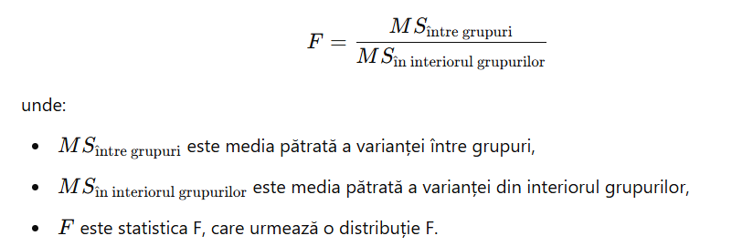
Formula ANOVA
În ANOVA, calculul se bazează pe analiza varianței și implică compararea varianței între grupuri cu varianța din interiorul grupurilor:
Dacă valoarea F este semnificativ mai mare decât o valoare critică (determinată de nivelul de semnificație ales), atunci respingem ipoteza nulă și concluzionăm că există diferențe semnificative între mediile grupurilor.

Slide 14
Testele parametrice, cum ar fi testul t-Student și ANOVA, sunt instrumente esențiale în analiza datelor și compararea mediilor între grupuri. Aceste teste permit de a face concluzii despre populațiile studiate, având la bază ipoteze statistice clare și date care respectă condițiile de normalitate. În plus, vizualizarea rezultatelor testelor parametrice ajută la interpretarea mai ușoară a datelor și la comunicarea clară a concluziilor, esențiale în orice domeniu de cercetare.

Slide 15
Aplicarea Testului ANOVA la Concentrațiile Azotului de Amoniu
vom aplica testul ANOVA pentru a analiza concentrațiile de azot de amoniu dintr-un set de date provenite din mai multe locații sau timpuri (de exemplu, măsurători ale concentrațiilor de azot de amoniu în diferite râuri sau în diferite sezoane). Vom evalua dacă există diferențe semnificative între mediile concentrațiilor de azot de amoniu.

Slide 16
Ipoteze
Ipoteza nulă (H₀): Nu există diferențe semnificative între mediile concentrațiilor de azot de amoniu în diferitele grupuri (de exemplu, între locațiile diferite sau între perioadele de timp).
Ipoteza alternativă (H₁): Există cel puțin o diferență semnificativă între mediile concentrațiilor de azot de amoniu în grupuri diferite.

Slide 17
Pași pentru aplicarea testului ANOVA
1. Colectarea și organizarea datelor
Presupunem că avem datele concentrațiilor de azot de amoniu din mai multe grupuri (de exemplu, din trei locații diferite sau în diferite perioade de timp).
Exemplu de date (în mg/L) pentru concentrațiile de azot de amoniu:
Grup 1 (Locația 1): 0,53, 0,439, 0,442, 0,503, 0,417, 0,418
Grup 2 (Locația 2): 0,62, 0,818, 1.123, 3,85, 0,685, 0,5
Grup 3 (Locația 3): 0,870, 0,402, 0,51, 0,55, 0,706, 0,434

Slide 18
2. Verificarea ipotezelor de bază
Înainte de a aplica testul ANOVA, trebuie să ne asigurăm că datele îndeplinesc anumite ipoteze de bază:
Normalitatea distribuției: Fiecare grup de date ar trebui să urmeze o distribuție normală.
Homogenitatea varianțelor: Varianțele dintre grupuri ar trebui să fie aproximativ egale. Aceasta poate fi verificată cu un test de omogenitate a varianței, precum testul Levene.

Slide 19

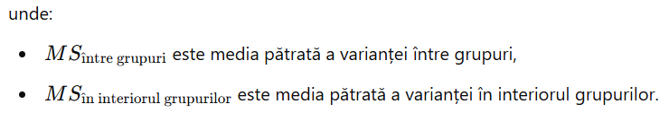
3. Calculul statisticii F
Testul ANOVA analizează variabilitatea totală a datelor, care se împarte în două componente:
Varianța între grupuri (variabilitatea explicată de factorii care diferențiază grupurile),
Varianța în interiorul grupurilor (variabilitatea neexplicată).
Statistica F se calculează folosind formula:

Slide 20
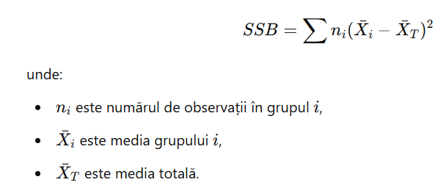
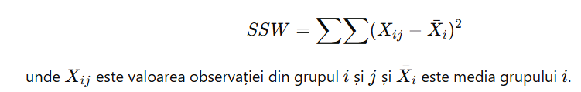
Calculul valorii F:
Suma pătratelor între grupuri (SSB): Aceasta măsoară diferențele dintre mediile grupurilor și media totală.
Suma pătratelor în interiorul grupurilor (SSW): Măsoară variația în interiorul fiecărui grup.

Slide 21
4. Determinarea valorii p
Valoarea p se calculează pe baza valorii F și a gradelor de libertate asociate pentru fiecare componentă. Dacă valoarea p este mai mică decât nivelul de semnificație α (de obicei 0,05), atunci respingem ipoteza nulă și concluzionăm că există diferențe semnificative între grupuri.
5. Interpretarea rezultatelor
Dacă rezultatul testului ANOVA este semnificativ (p < 0,05), atunci putem respinge ipoteza nulă și concluzionăm că există diferențe semnificative între mediile concentrațiilor de azot de amoniu în diferitele locații sau perioade de timp. Dacă valoarea p este mai mare decât 0,05, nu există suficiente dovezi pentru a respinge ipoteza nulă și putem concluziona că nu există diferențe semnificative între grupuri.

Slide 22
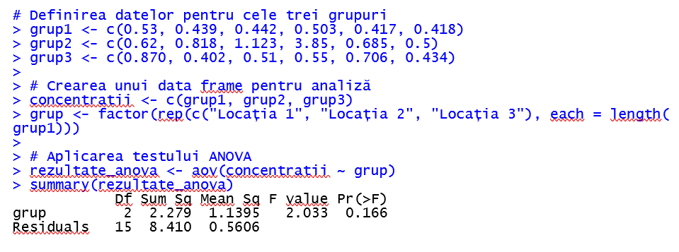

Slide 23
Ipoteza nulă (H₀): "Nu există diferențe semnificative între mediile concentrațiilor de azot de amoniu între grupuri" (adică, media concentrațiilor este similară între locațiile comparate).
Ipoteza alternativă (H₁): "Există diferențe semnificative între mediile concentrațiilor de azot de amoniu între grupuri" (adică, cel puțin o locație are o concentrație semnificativ diferită de celelalte).

Slide 24
Interpretația rezultatelor:
Valoarea p de 0.166 este mai mare decât nivelul de semnificație de 0.05. Aceasta înseamnă că nu există suficiente dovezi pentru a respinge ipoteza nulă.
Prin urmare, nu există diferențe semnificative între mediile concentrațiilor de azot de amoniu în cele trei locații (sau grupuri comparate).

Slide 25
Concluzia finală:
Pe baza rezultatelor testului ANOVA, nu putem concluziona că există diferențe semnificative între concentrațiile de azot de amoniu în cele trei locații sau perioade de timp analizate. Aceste grupuri par să aibă concentrații similare din punct de vedere statistic.

Slide 26
Teste Statistice Neparametrice
Testele statistice neparametrice sunt utilizate atunci când datele nu îndeplinesc cerințele testelor parametrice (de exemplu, normalitatea distribuției sau omogenitatea varianțelor). Aceste teste nu presupun o distribuție specifică a datelor și sunt utile pentru a analiza eșantioane mici sau date ordinale.
Vom face cunoștință cu următoarele teste neparametrice importante: testul Wilcoxon, testul Mann-Whitney și testul Chi-pătrat pentru independență.

Slide 27
Testul Wilcoxon pentru eșantioane pereche
Testul Wilcoxon pentru eșantioane pereche este utilizat pentru a compara două eșantioane corelate sau pereche (de exemplu, măsurători înainte și după un tratament) atunci când datele nu sunt distribuite normal. Acest test compară diferențele dintre valorile perechilor și testează dacă aceste diferențe sunt semnificative din punct de vedere statistic.
Ipoteza nulă (H₀): Nu există diferențe semnificative între cele două măsurători pereche.
Ipoteza alternativă (H₁): Există diferențe semnificative între cele două măsurători pereche.
Testul Wilcoxon este similar cu testul t-Student pentru eșantioane pereche, dar este folosit atunci când datele nu sunt distribuite normal.

Slide 28
Pași pentru aplicarea testului Wilcoxon:
Calculăm diferențele între valorile perechilor.
Aplicăm semnul (plus sau minus) fiecărei diferențe.
Calculăm rangurile absolute ale diferențelor.
Sumarizăm rangurile pentru diferențele pozitive și negative.
Calculăm valoarea statisticii testului și valoarea p asociată.

Slide 29
Testul Mann-Whitney pentru eșantioane independente
Testul Mann-Whitney este utilizat pentru a compara două eșantioane independente, atunci când datele nu sunt distribuite normal și nu putem folosi testul t-Student. Este folosit pentru a verifica dacă două eșantioane provin din aceeași distribuție.
Ipoteza nulă (H₀): Cele două eșantioane provin din aceeași distribuție (nu există diferențe semnificative între cele două grupuri).
Ipoteza alternativă (H₁): Cele două eșantioane provin din distribuții diferite (există diferențe semnificative între grupuri).

Slide 30
Pași pentru aplicarea testului Mann-Whitney:
Combinați și sortați toate valorile din cele două grupuri.
Atribuiți ranguri valorilor, atribuind ranguri medii în cazul în care există valori egale.
Calculați suma rangurilor pentru fiecare grup.
Calculați valoarea statisticii U.
Determinați valoarea p asociată pentru a evalua semnificația statistică.

Slide 31
Testul Chi-pătrat pentru Independență
Testul Chi-pătrat pentru independență este folosit pentru a analiza dacă există o asociere semnificativă între două variabile categorice. Acesta este utilizat pentru a verifica dacă distribuția frecvențelor observate într-un tabel de contingență este similară cu distribuția așteptată sub ipoteza nulă.
Ipoteza nulă (H₀): Nu există asociere între cele două variabile (variabilele sunt independente).
Ipoteza alternativă (H₁): Există asociere între cele două variabile (variabilele nu sunt independente).
Pentru a evalua independența dintre variabile, se calculează valorile care ar indica independența absolută, care se numește „frecvențe așteptate”, comparându-le cu frecvențele eșantionului.

Slide 32
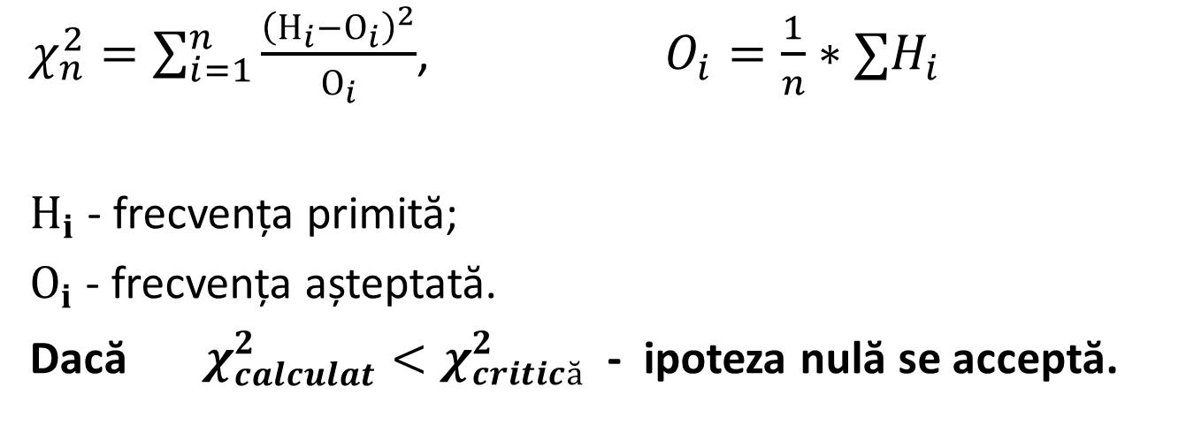
Statistica testului χ2 (chi-pătrat) Pearson
$χ_{n}^{2}=\sum_{i=1}^{n}{\frac{{\left(Н_{i}−О_{i}\right)}^{2}}{О_{i}}}$, $O_{i}=\frac{1}{n}∗∑H_{i}$
$Н_{i}$ - frecvența primită;
$О_{i}$ - frecvența așteptată.
Dacă $χ_{calculat}^{2}<χ_{critică}^{2}$ - ipoteza nulă se acceptă.

Slide 33
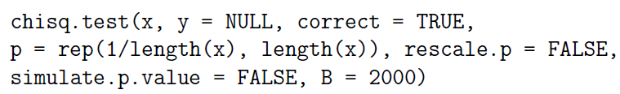

Implementarea în limbajul R
Funcția chisq.test() returnează obiectul cu următoarele câmpuri:
statistics – valoarea χ2 a statisticii Pearson;
parameter - numărul de grade de libertate;
p.value - valoarea p-value;
method - un șir de caractere cu ​​numele modificărilor utilizate în test, dar și cu indicarea dacă s-a folosit metoda Monte Carlo;
data.name – linia care conține denumirea datelor prelucrate conform testului;
observed - numărul de puncte din interval;
expected - numărul teoretic de puncte din interval;
residuals - reziduurile lui Pearson:
Зарядов И.С. Статистический пакет в R: теория вероятностей и математическая статистика. Pag.133 - 139.

Slide 34
Concluzie
Testele neparametrice sunt esențiale atunci când datele nu îndeplinesc ipotezele necesare pentru testele parametrice. Testul Wilcoxon și Mann-Whitney sunt utile pentru comparațiile între două grupuri, iar testul Chi-pătrat pentru independență este utilizat pentru analiza relațiilor dintre variabilele categorice. Vizualizarea rezultatelor prin diagrame precum boxplot-urile și diagramele de bare poate ajuta la o înțelegere mai profundă a rezultatelor și la luarea deciziilor.

Slide 35
APLICAREA TESTULUI ANOVA ȘI TESTULUI WILCOXON LA EVALUAREA CONCENTRAȚIILOR DE AZOT DE AMONIU ÎN RÂUL PRUT
Au fost analizate concentrațiile de azot de amoniu care au depășit concentrația maximă admisibilă (CMA) de 0,2 mg/L în râul Prut, pe baza datelor colectate în perioada 2019-2023. Datele au fost colectate din sectoare ale râului Prut situate în apropierea unor localități din Republica Moldova. Obiectivul principal a fost investigarea diferențelor sezoniere în aceste concentrații, utilizând testele statistice ANOVA și Wilcoxon, implementate cu ajutorul limbajului de programare R. Testul ANOVA a fost folosit pentru a evalua variațiile globale între sezoane (primăvară, vară și toamnă), iar testul Wilcoxon a fost aplicat pentru comparații detaliate între perechi de sezoane.

Slide 36
Aplicarea testului ANOVA
Avem datele concentrațiilor (în mg/L) de azot de amoniu din trei diferite perioade de timp.
Au fost create 3 grupuri: grup1(spring), grup2(summer) și grup3(autumn).
Grup 1 (spring): 0,53, 0,439, 0,442, 0,503, 0,417, 0,418
Grup 2 (summer): 0,62, 0,818, 1.123, 3,85, 0,685, 0,5
Grup 3 (autumn): 0,870, 0,402, 0,51, 0,55, 0,706, 0,434

Slide 37
Cu ajutorul testului ANOVA au fost testate următoarele ipoteze:
Ipoteza nulă (H₀): Nu există diferențe semnificative între mediile concentrațiilor din cele trei grupuri (primăvară, vară, toamnă).
Ipoteza alternativă (H₁): Există cel puțin o diferență semnificativă între mediile concentrațiilor din cele trei grupuri.

Slide 39
Interpretarea detaliată a rezultatelor:
Df (Degrees of Freedom): groups are 2 grade de libertate (numărul de grupuri - 1); reziduurile au 31 grade de libertate (numărul total de observații - numărul grupurilor).
Sum Sq (Suma pătratelor): variabilitatea dintre grupuri: 2.021; variabilitatea reziduală (în interiorul grupurilor): 12.662.
Mean Sq (Pătratele medii): pentru grupuri: 1.0107; pentru reziduuri: 0.4085.
F-value: 2.474. Este raportul între variabilitatea dintre grupuri și variabilitatea reziduală.
Pr(>F) (p-value): 0.101. Aceasta este probabilitatea ca diferențele observate să apară din întâmplare, conform ipotezei nule. Pragul de semnificație standard este de obicei 0.05. Valoarea p obținută (0.101) este mai mare decât acest prag, ceea ce înseamnă că nu respingem ipoteza nulă. Nu există suficiente dovezi statistice pentru a concluziona că există diferențe semnificative între mediile concentrațiilor din cele trei grupuri (primăvară, vară, toamnă).

Slide 40
Aplicarea testului Wilcoxon
În scopul de a analiza în continuare diferențele potențiale dintre grupuri, a fost aplicat testul Wilcoxon. Cu ajutorul testului menționat au fost efectuate comparații detaliate între perechi de sezoane. Au fost testate următoarele ipoteze:
Ipoteza nulă (H₀): Nu există nicio diferență semnificativă între localizarea medianelor concentrațiilor din cele două grupuri.
Ipoteza alternativă (H₁): Există o diferență semnificativă între localizarea medianelor concentrațiilor.

Slide 41
# Datele furnizate
grup1 <- c(0.937, 0.51, 0.488, 1.013, 0.442, 0.417, 0.53, 0.5, 0.503) # Spring
grup2 <- c(3.85, 2.445, 0.434, 0.592, 0.592, 0.439, 0.818, 0.870, 1.123, 0.685, 0.706, 0.566, 0.558) # Summer
grup3 <- c(0.418, 0.29, 0.25, 0.476, 0.413, 0.402, 0.584, 0.575, 0.62, 1.07, 0.55, 0.636) # Autumn
# Test Wilcoxon Spring vs. Summer
test1 <- wilcox.test(grup1, grup2, exact = FALSE)
# Test Wilcoxon Spring vs. Autumn
test2 <- wilcox.test(grup1, grup3, exact = FALSE)
# Test Wilcoxon Summer vs. Autumn
test3 <- wilcox.test(grup2, grup3, exact = FALSE)
# Afișăm rezultatele
cat("Spring vs. Summer:\n")
print(test1)
cat("\nSpring vs. Autumn:\n")
print(test2)
cat("\nSummer vs. Autumn:\n")
print(test3)

Slide 42
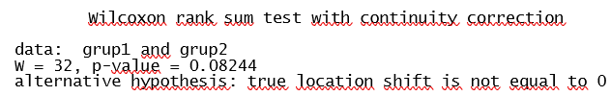
Interpretarea rezultatelor testului Wilcoxon pentru grup1 (Spring) și grup2 (Summer):
Valoarea W = 32 este valoarea statisticii Wilcoxon calculată pe baza diferențelor dintre valorile concentrațiilor din cele două grupuri;
p-value = 0.08244. Aceasta indică probabilitatea ca diferențele observate între grupuri să fie întâmplătoare, conform ipotezei nule. De obicei, pragul de semnificație este stabilit la 0.05. În acest caz, p-value > 0.05;
nu respingem ipoteza nulă. Nu există suficiente dovezi statistice pentru a concluziona că există o diferență semnificativă între medianele concentrațiilor din grupurile Spring și Summer.
Deși grupurile Spring și Summer par diferite vizual (având distribuții distincte), testul Wilcoxon sugerează că diferențele nu sunt suficient de mari sau consistente pentru a fi semnificative statistic la un nivel de semnificație de 5%.

Slide 43

Interpretarea rezultatelor testului Wilcoxon pentru grup1 (Spring) și grup3 (Autumn):
Valoarea W = 61 este valoarea statisticii Wilcoxon;
p-value = 0.6441. Observăm că p-value > 0.05. P-value ridicat (0.6441) indică o lipsă puternică de evidență pentru diferențe semnificative între grupuri;
nu respingem ipoteza nulă. Nu există suficiente dovezi statistice pentru a concluziona că există o diferență semnificativă între medianele concentrațiilor din grupurile Spring și Autumn.
Concentrațiile din primăvară și toamnă sunt similare în ceea ce privește localizarea medianei, ceea ce sugerează o distribuție comparabilă a valorilor în cele două sezoane. Distribuțiile similare observate între primăvară și toamnă pot reflecta condiții ecologice comparabile în aceste sezoane.

Slide 44

Interpretarea rezultatelor testului Wilcoxon pentru grup2 (Summer) și grup3 (Autumn):
statistica Wilcoxon este W = 122;
p-value = 0.01796. Observăm că p-value < 0.05. Aceasta sugerează că nivelurile de concentrație din timpul verii diferă semnificativ de cele din timpul toamnei;
respingem ipoteza nulă. Există o diferență semnificativă statistic între medianele concentrațiilor din grupurile Summer și Autumn.

Slide 45
Diferența semnificativă dintre concentrațiile de azot de amoniu observate în vară și toamnă poate fi explicată prin caracteristicile chimice și biologice ale acestui poluant, precum și prin influența factorilor sezonieri:
1. Creșterea activității microbiene vara:
Temperaturile ridicate din timpul verii favorizează procesele biologice, inclusiv descompunerea materiei organice de către bacterii. Acest proces duce la eliberarea amoniului în apă, prin amonificarea azotului organic.
2. Debitul redus și concentrarea poluanților vara:
În timpul verii, debitul râurilor este mai mic din cauza precipitațiilor reduse și a evaporării crescute, ceea ce contribuie la acumularea și concentrarea poluanților, inclusiv a amoniului, în corpurile de apă.
3. Sursele antropice intense vara:
Activitățile agricole din timpul verii, cum ar fi fertilizarea terenurilor și scurgerile de pe câmpuri, duc la creșterea concentrațiilor de amoniu în apele de suprafață.
Sistemele de canalizare sau deversările ilegale pot contribui suplimentar la poluarea cu amoniu.

Slide 46
4. Procese de diluare toamna:
În toamnă, precipitațiile mai frecvente și debitele mai mari diluează concentrația de amoniu în apă, ceea ce explică nivelurile mai scăzute ale acestuia.
Temperaturile mai scăzute încetinesc procesele biologice, reducând rata eliberării de amoniu din surse organice.
5. Ciclul azotului – nitrificare redusă vara:
În vara secetoasă, nivelul scăzut de oxigen dizolvat poate inhiba procesul de nitrificare (transformarea amoniului în nitriți și nitrați), ceea ce duce la acumularea amoniului.
În toamnă, temperaturile mai scăzute și oxigenarea mai bună a apei pot favoriza nitrificarea, reducând concentrația de amoniu.

Slide 47
CONCLUZII
Rezultatele indică diferențe semnificative între concentrațiile din sezonul cald și cele din sezonul rece, explicate prin factori precum temperaturile ridicate și scăderea debitului râului. Studiul evidențiază importanța implementării unor măsuri riguroase de monitorizare pentru protejarea ecosistemelor râului Prut.

